Slide 1

Thứ.....ngày....tháng......
Bài
20
Chữ A và những người bạn

Slide 2

Khởi động

Slide 3


Slide 4


  Tiết 1 + 2

Slide 5

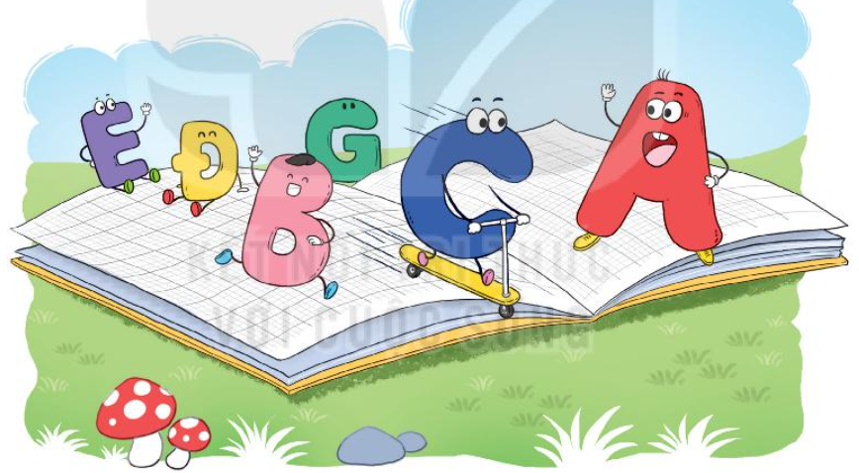
Qua tên bài và tranh minh họa, đoán nội dung bài học

Slide 6

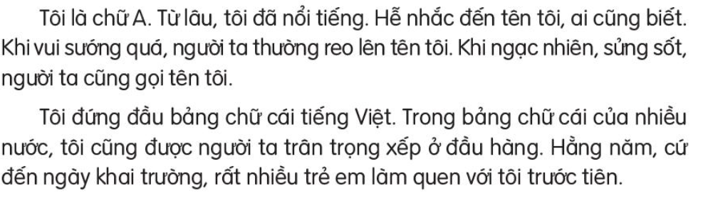
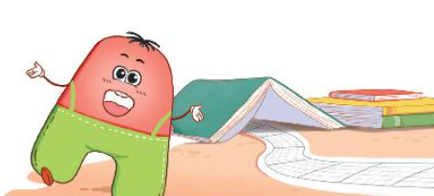
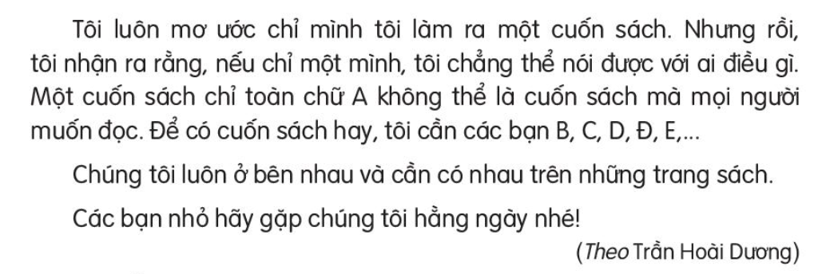
Chữ A và những người bạn
Đọc mẫu

Slide 7
Chữ A và những người bạn
Luyện đọc từ khó

Slide 8

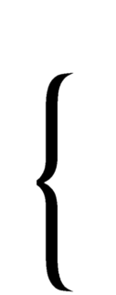

Chữ A và những người bạn
Đọc nối tiếp đoạn

Slide 9
Chữ A và những người bạn
Đọc toàn bài

Slide 10


1. Trong bảng chữ cái tiếng việt chữ A đứng ở vị trí nào?
Chữ A đứng đầu
2. Chữ A mơ ước điều gì?
Chữ A mơ ước 1 mình nó làm ra một cuốn sách
Trả lời câu hỏi
3. Chữ A nhận ra điều gì?
Nếu chỉ có một mình, chữ A chẳng thể nói được điều gì với ai
4. Chữ A muốn nhắn nhủ điều gì đến các bạn
Chăm đọc sách

Slide 11
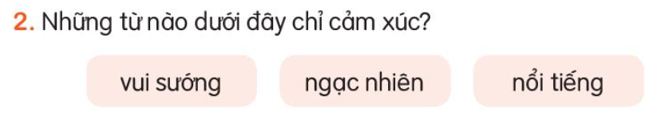
1. Nói tiếp lời của chữ A để cảm ơn các bạn chữ:
Cảm ơn các bạn. Nhờ có các bạn, chúng ta đã......
làm nên những cuốn sách hay

Slide 12
  Tiết 3

Slide 13


Viết
Notes:
Bài giảng thiết kế bởi: Hương Thảo - tranthao121006@gmail.com

Slide 14
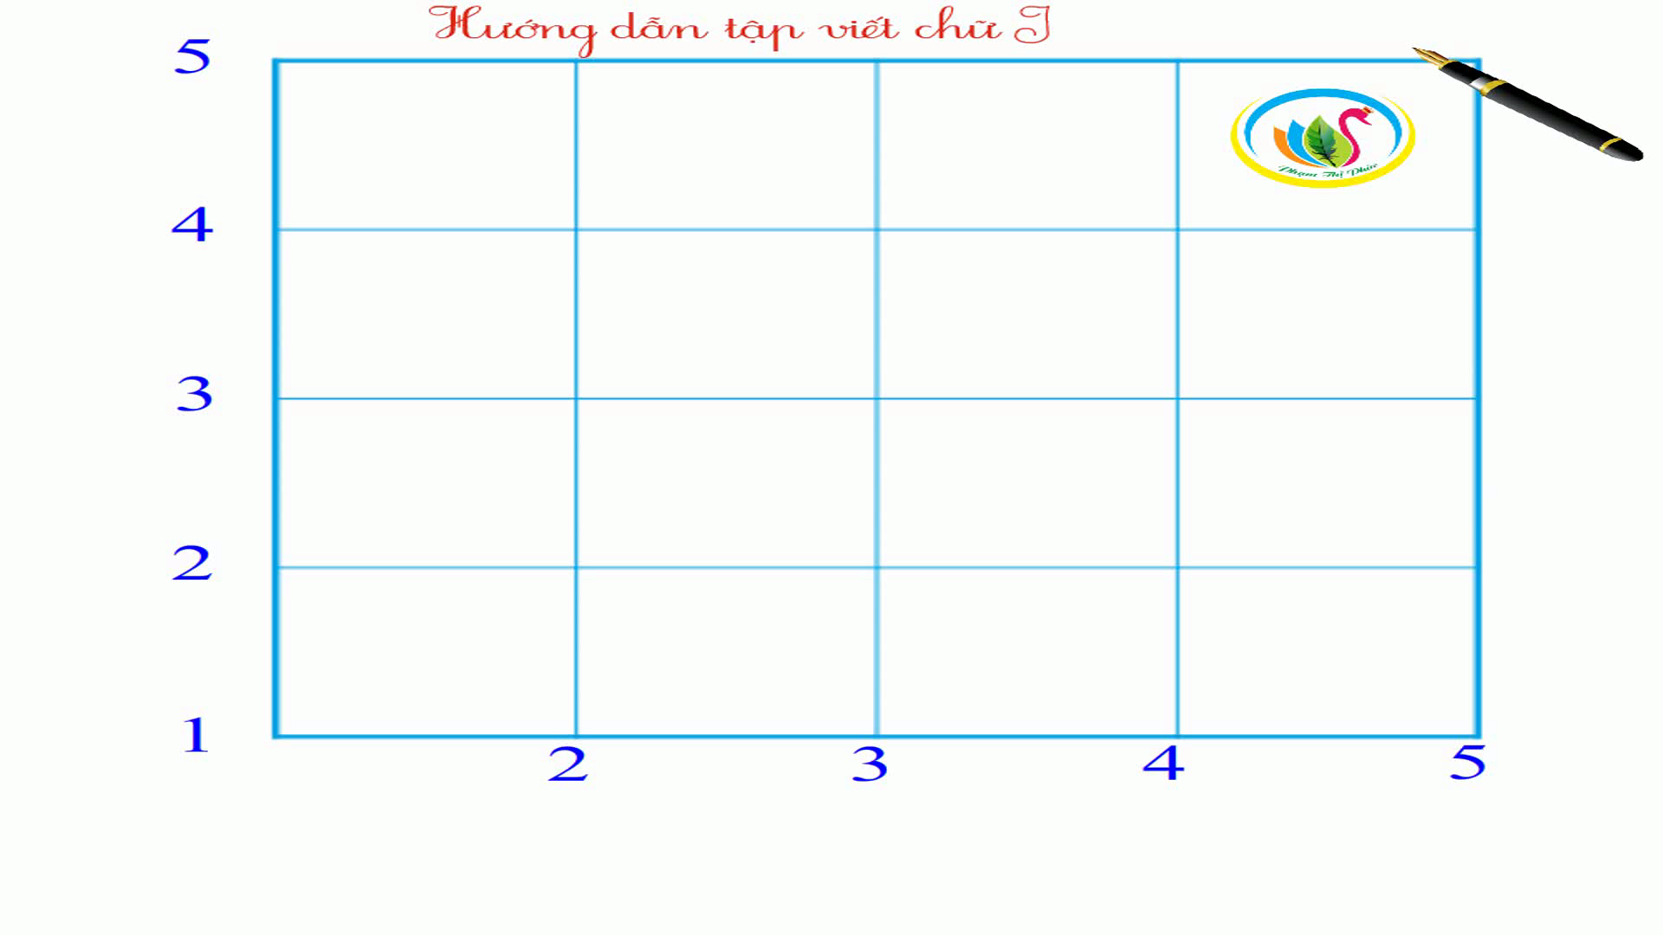

Slide 15
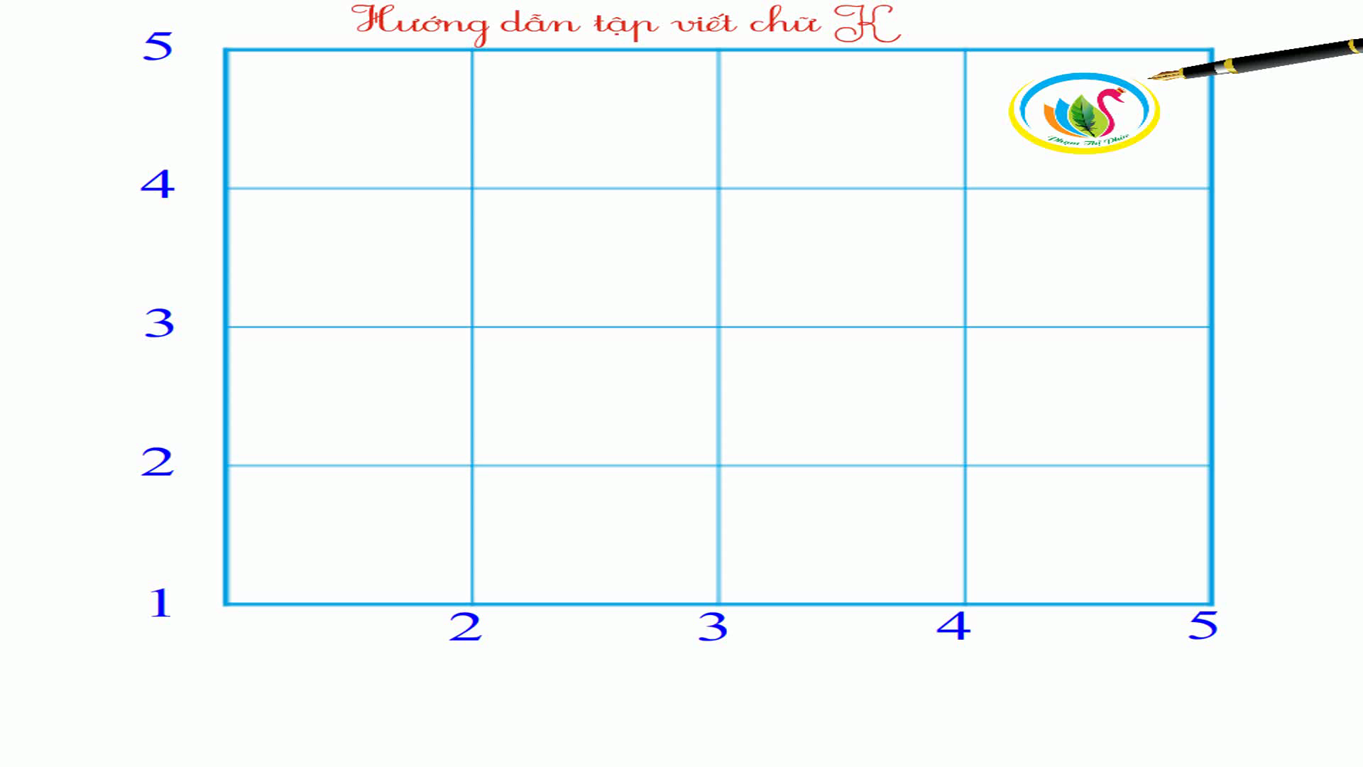

Slide 16

Viết từ ứng dụng
/
Kiến tha lâu cũng đầy tổ.

Slide 17
  Tiết 4

Slide 18
Nói và
nghe

Slide 19
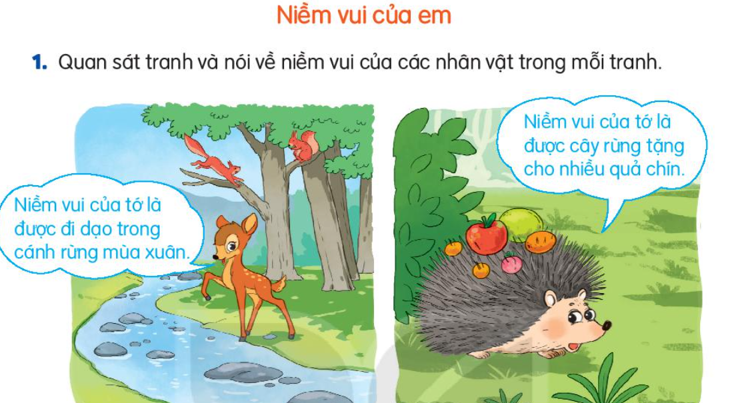
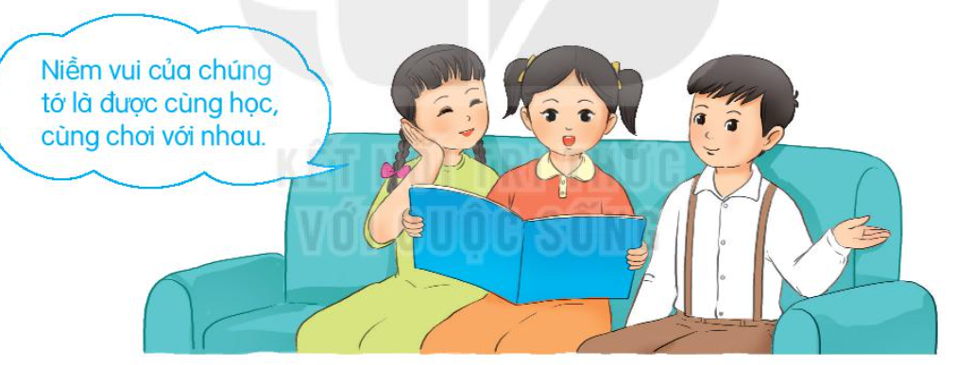

Slide 20
2. Niềm vui của em là gì? Điều gì làm em không vui? Hãy chia sẻ cùng các bạn.

Slide 21
2. Niềm vui của em là gì? Điều gì làm em không vui? Hãy chia sẻ cùng các bạn.

Slide 22
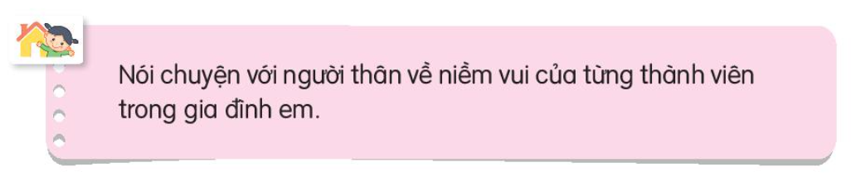

Slide 23


CỦNG CỐ BÀI HỌC

